Slide 1

«Формирование у детей любви к Родине в процессе художественно-эстетического воспитания».
Подготовила Кузнецова Н.В.

Slide 2


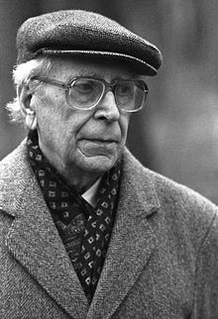
Любовь к Родине.
Известный академик Дмитрий Сергеевич Лихачев говорил:
«…Воспитание любви к родному краю, к родной культуре, к родному городу, к родной речи – задача первостепенной важности, и нет необходимости это доказывать. Но как воспитать эту любовь? Она начинается с малого – с любви к своей семье, к своему дому. Постоянно расширяясь, эта любовь к родному переходит в любовь к своему государству, к его истории, его прошлому и настоящему, а затем ко всему человечеству».

Slide 3
Патриотизм – это чувство любви к Родине.
Нравственно-патриотическое воспитание ребенка — сложный педагогический процесс.
В основе его лежит развитие нравственных чувств.
Чувство Родины... Оно начинается у ребенка с отношения к семье, к самым близким людям — к матери, отцу, бабушке, дедушке. Это корни, связывающие его с родным домом и ближайшим окружением.
У каждого народа свои сказки, и все они передают от поколения к поколению основные нравственные ценности: добро, дружбу, взаимопомощь, трудолюбие. "Это — первые и блестящие попытки русской народной педагогики, — писал К.Д. Ушинский.
Семья
Права и обязанности
Страна, её столица, символика
Родной город
Родная улица, район
Детский сад

Slide 4

Задачи:
Воспитание у ребенка любви и привязанности к своей семье, дому, детскому саду, улице городу; расширение представлений о городах России;
Развитие интереса к русским традициям и промыслам; развитие чувства ответственности и гордости за достижения страны;
Воспитание уважения к труду; формирование элементарных знаний о правах человека;
Знакомство детей с символами государства- герб, флаг, гимн; формирование толерантности, чувства уважения к другим народам, их традициям.
Формировать у детей представления о нормах морали, регулирующих отношения человека к окружающим людям, деятельности, материальным ценностям, к самому себе.

Slide 5
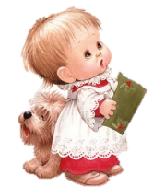
Формы работы:
Музыка, живопись, книга – как символ знаний, радости, удовольствия.
-групповые занятия
-индивидуальные занятия
-чтение художественной литературы
-просмотр диафильмов, видеофильмов
-проведение развлечений
-выставки детского творчества
-рассматривание фотографий, картин. иллюстраций

Slide 6

ФГОС ДО «Художественно-эстетическое развитие» предполагает:
-развитие предпосылок ценностно-смыслового восприятия и понимания произведений искусства, мира природы;
-становление эстетического отношения к окружающему миру;
-формирование элементарных представлений о видах искусства;
-восприятие и реализацию самостоятельной творческой деятельности детей (изобразительно, конструктивно-модельной, музыкальной).

Slide 7
Содержание работы по патриотическому воспитанию средствами изобразительного искусства.
-расширение и углубление опыта общения с миром искусства;
-развитие художественно-эстетического восприятия;
-формирование знаний, умений и навыков по изобразительной деятельности;
-воспитание патриотических чувств и любви к Родине.

Slide 8

Формы и приемы использования детской литературы в патриотическом воспитании дошкольников
Основной формой использования литературы в воспитании патриотизма у старших дошкольников является занятие.
В рамках ознакомления с окружающим, природой, литературой – дети слушают различные произведения, беседуют с педагогом, рассказывают свои впечатления, заучивают наизусть и пересказывают.
Но для яркого запоминания, чтобы у детей сложилось представление о явлении (будь то понятие государственных символов, красоты родной природы, военной героики) – нужна опора на визуальные впечатления.
Для сопровождения чтения вслух сказок, былин, рассказов, используются наглядные пособия, репродукции картин, иллюстрации в книгах, фотографии и открытки по теме.
При чтении сказок и рассказов с новыми словами – например – «прялка», «решето», - четкое понимание детям дает натуральный предмет, или хотя бы его изображение, потому что словесное описание – объяснение незнакомого предмета они воспринимают с трудом.

Slide 9

Жанры литературы, используемые для патриотического воспитания детей.
Список художественных произведений для любого дошкольного возраста довольно объемен и разнообразен:
Русские народные сказки.
Устное народное творчество.
Былины.
Русские народные волшебные сказки.
Стихотворения, посвященные природе в разные времена года.
Стихи о Великой Отечественной Войне.
Рассказы о Великой Отечественной Войне.
Рассказы о родном городе и столице России.

Slide 10
Содержание работы по патриотическому воспитанию на музыкальных занятиях.
1 раздел - Русская музыкальная классика.
2 раздел – Народная песня.
3 раздел – Народная хореография.
4 раздел –Игра на русских народных инструментах.
5 раздел – Творчество современных композиторов.
6 раздел – Праздники и развлечения.

Slide 11
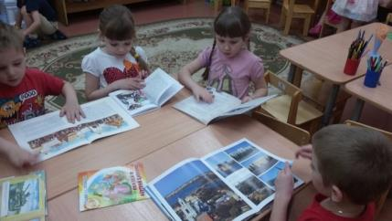
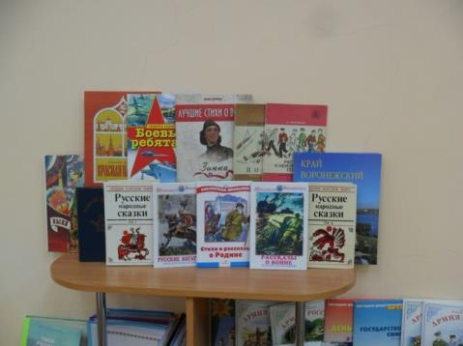

Slide 12
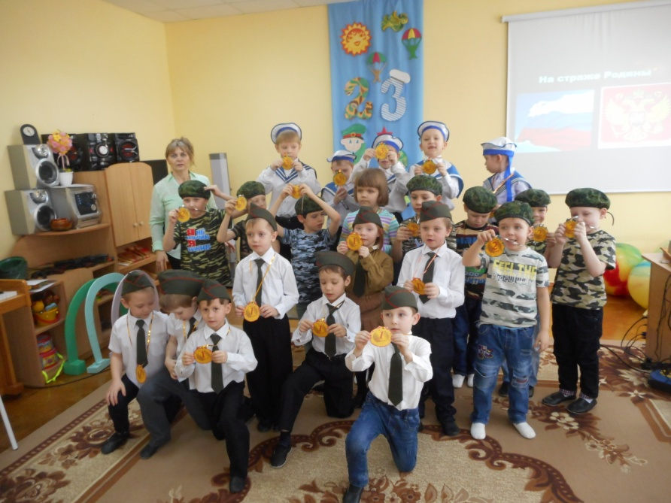
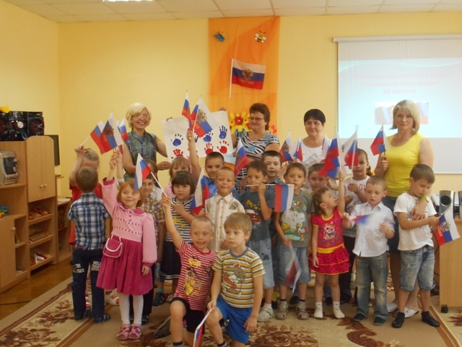

Slide 13
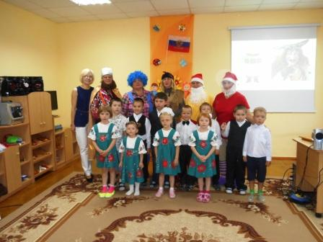
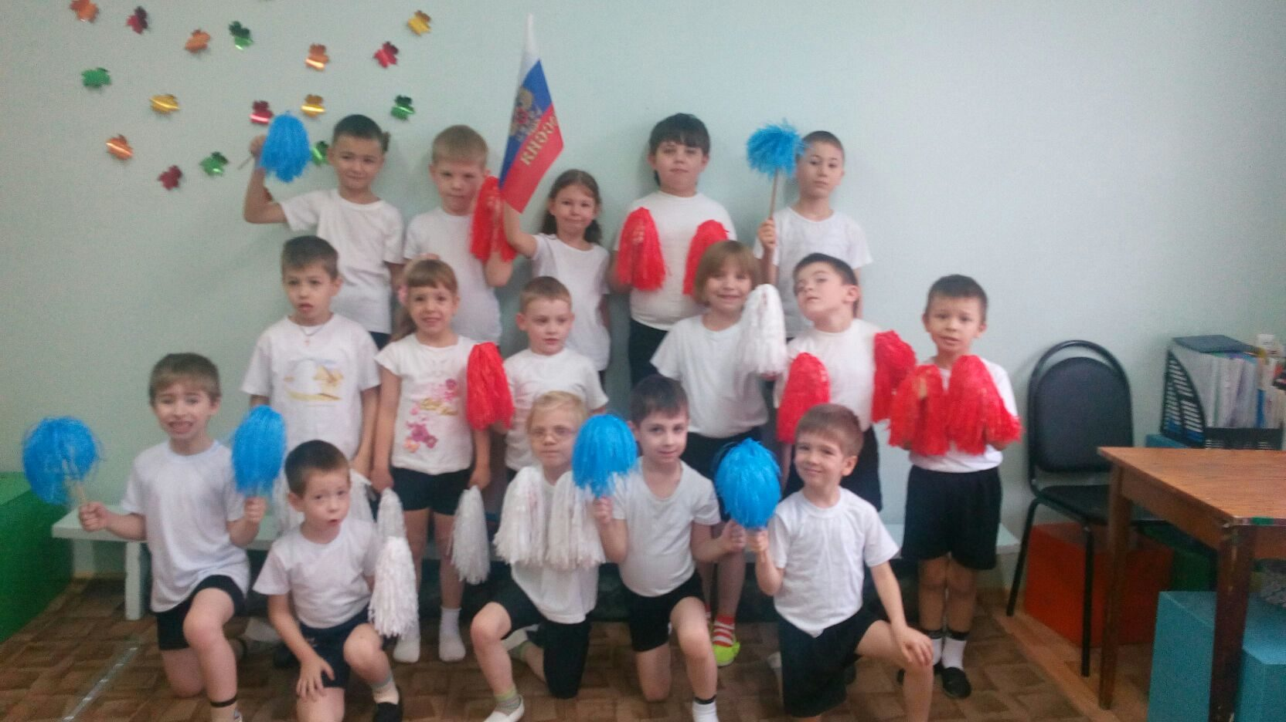

Slide 14
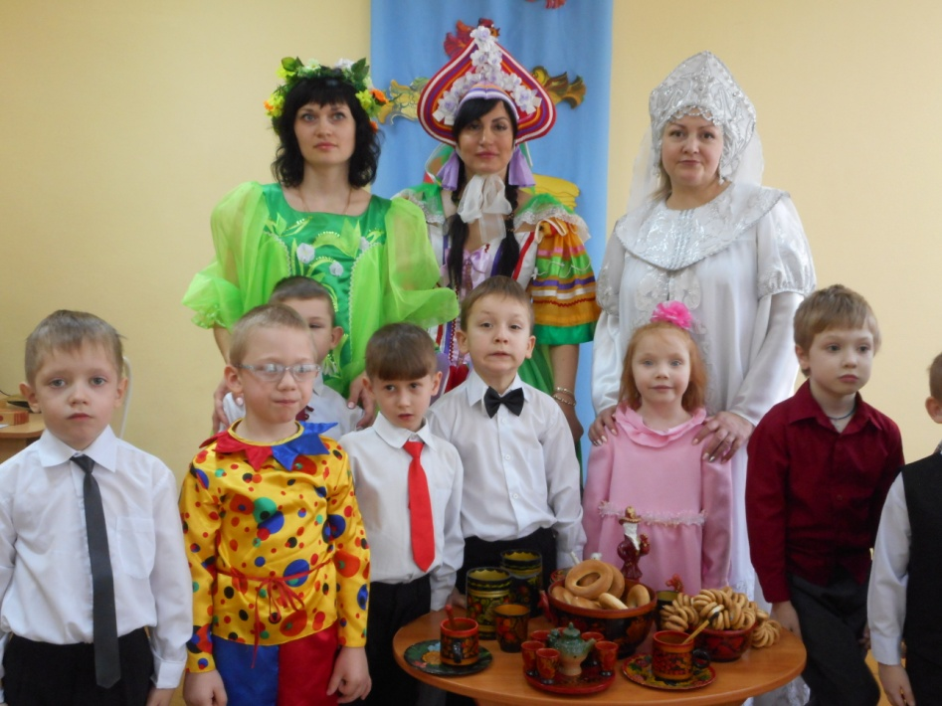
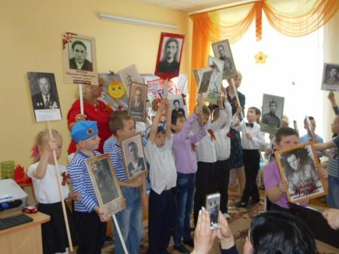

Slide 15
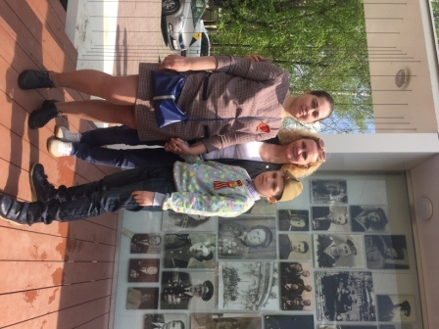
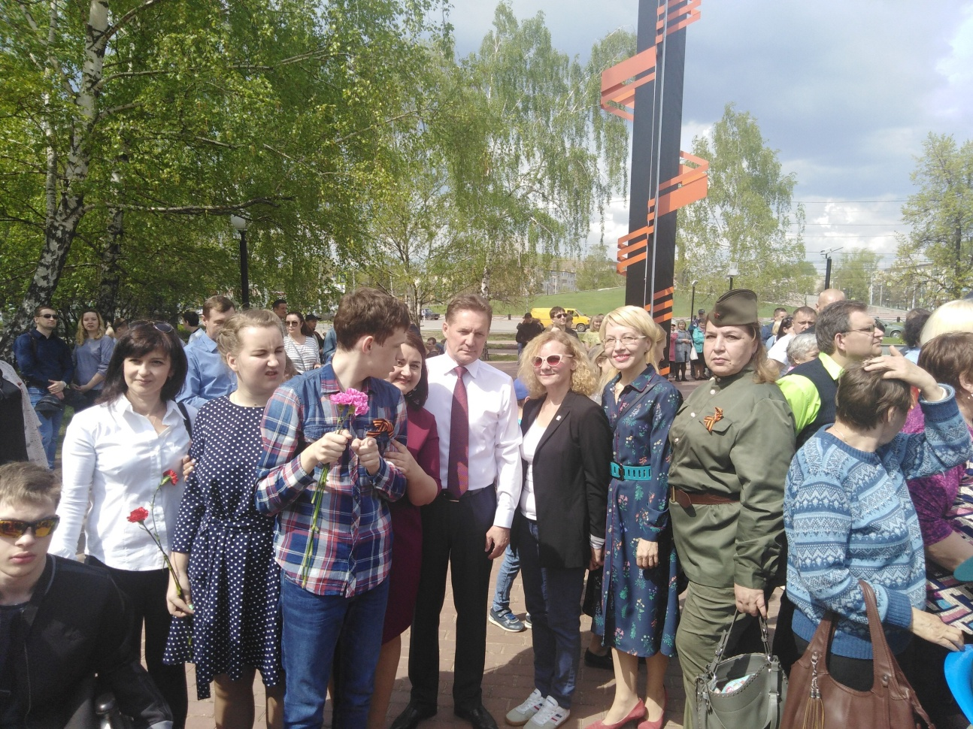

Slide 16

Спасибо за внимание!

